Slide 1
Web渗透测试工程师课程
Web瑞士军刀-Burpsuite安装与配置

Slide 2
Burpsuite功能介绍
Burp Suite 是用于攻击web 应用程序的集成平台，包含了许多工具。Burp Suite为这些工具设计了许多接口，以加快攻击应用程序的过程。所有工具都共享一个请求，并能处理对应的HTTP 消息、持久性、认证、代理、日志、警报。
Burpsuite是由JAVA语言编写，所以Burpsuite是一款跨平台的软件。但是在测试过程中Burpsuite不像其他自动化测试工具不需要输入任何内容即可完成测试，而需要手动的配置某些参数触发对应的行为才会完成测试。

Slide 3
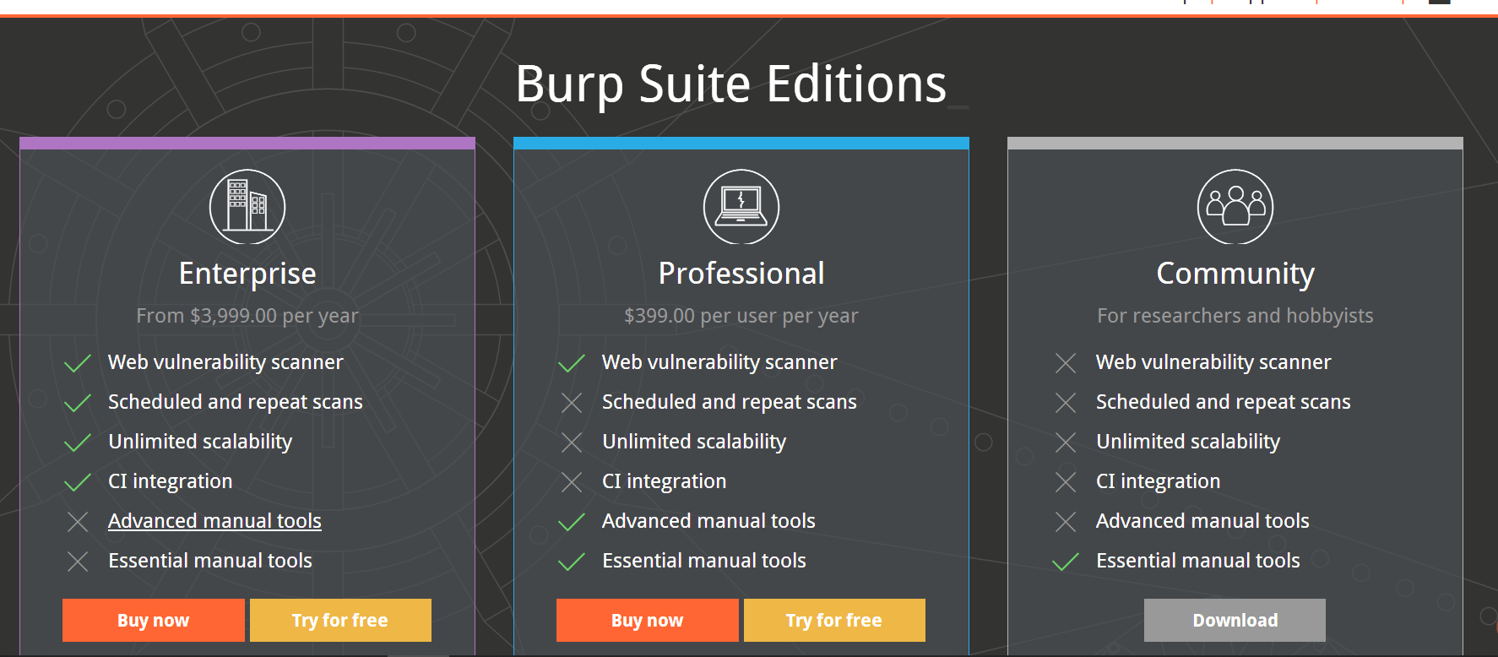
Burpsuite版本区别
Burpsuite官方网址：https://portswigger.net/burp/
最主要的区别在于Web 漏洞扫描。

Slide 4
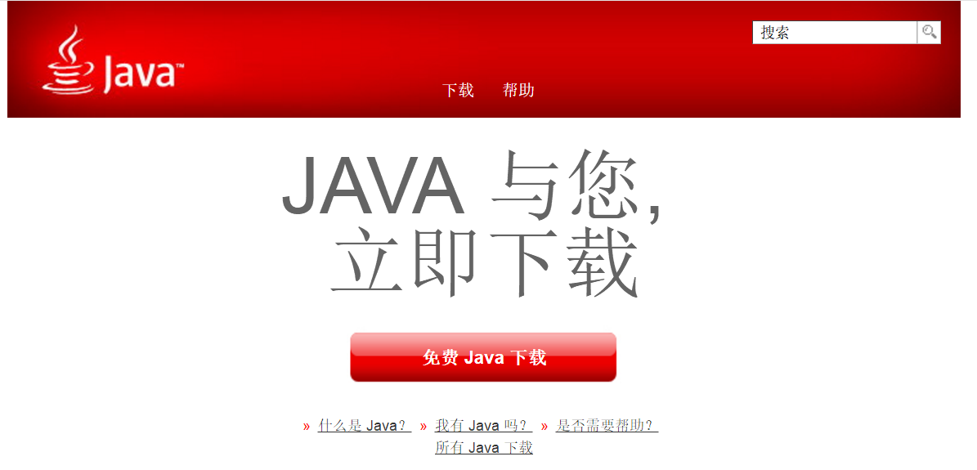
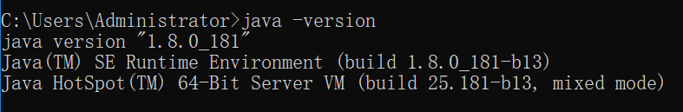
Burpsuite JAVA环境的安装
JAVA官方下载链接：https://www.java.com/zh_CN/

Slide 5
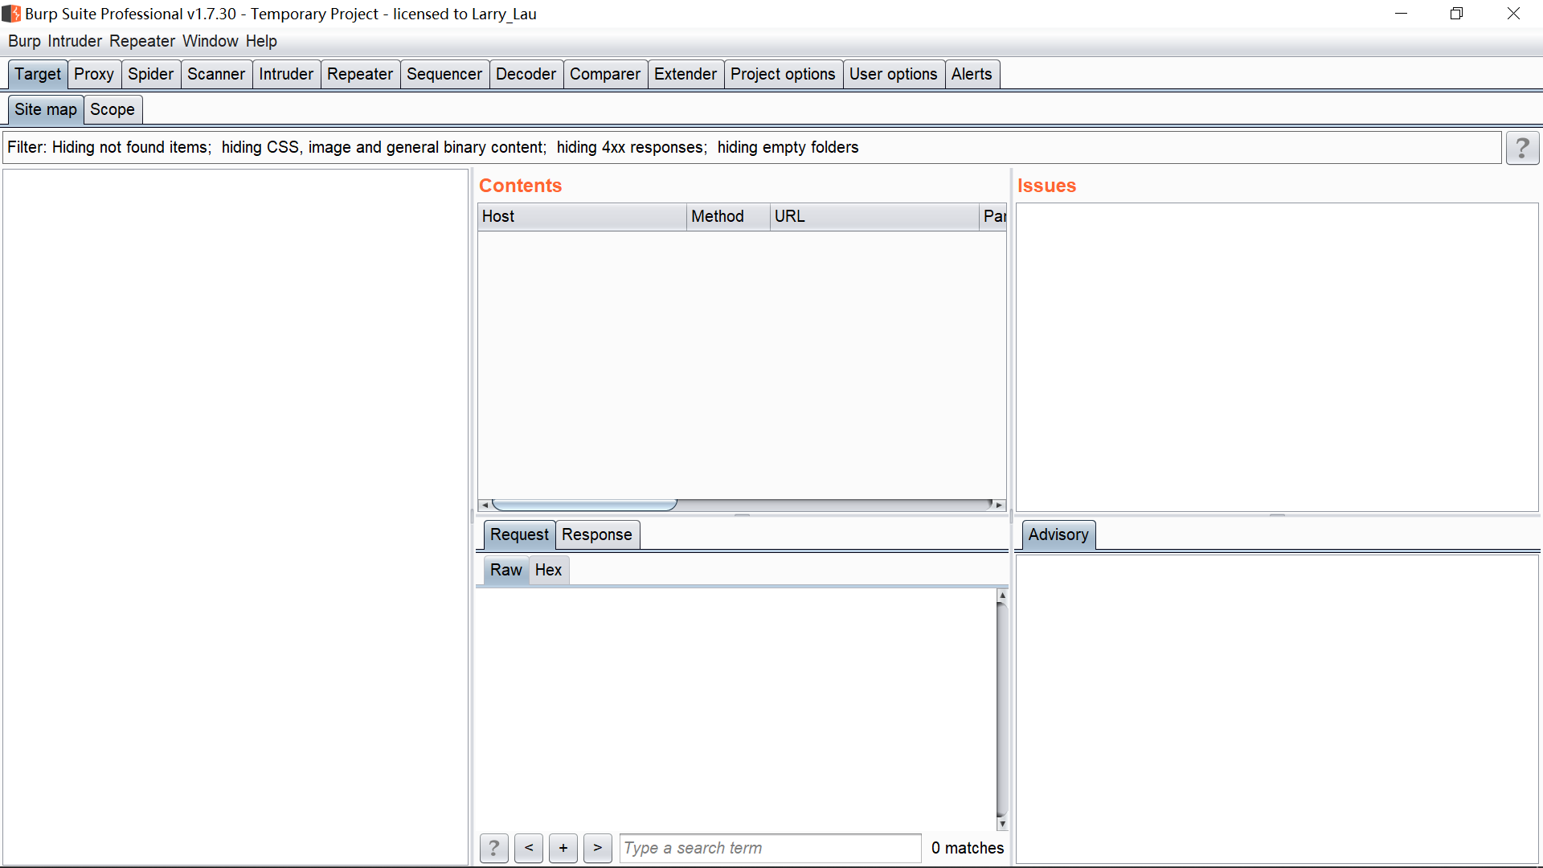
安装Burpsuite
下载Burpsuite
使用激活码激活Burpsuite
打开Burpsuite，使用。

Slide 6
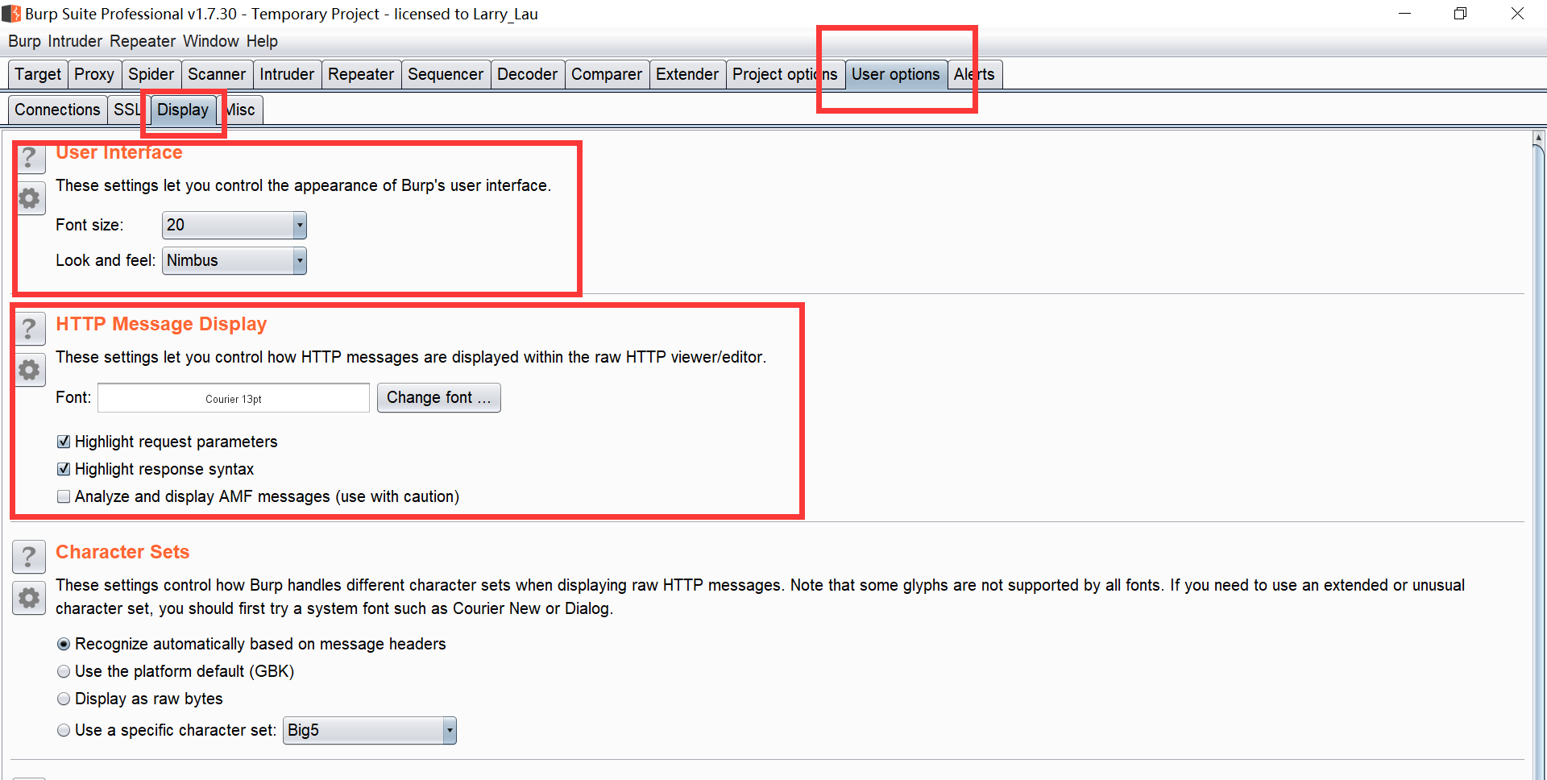
设置Burpsuite字体

Slide 7
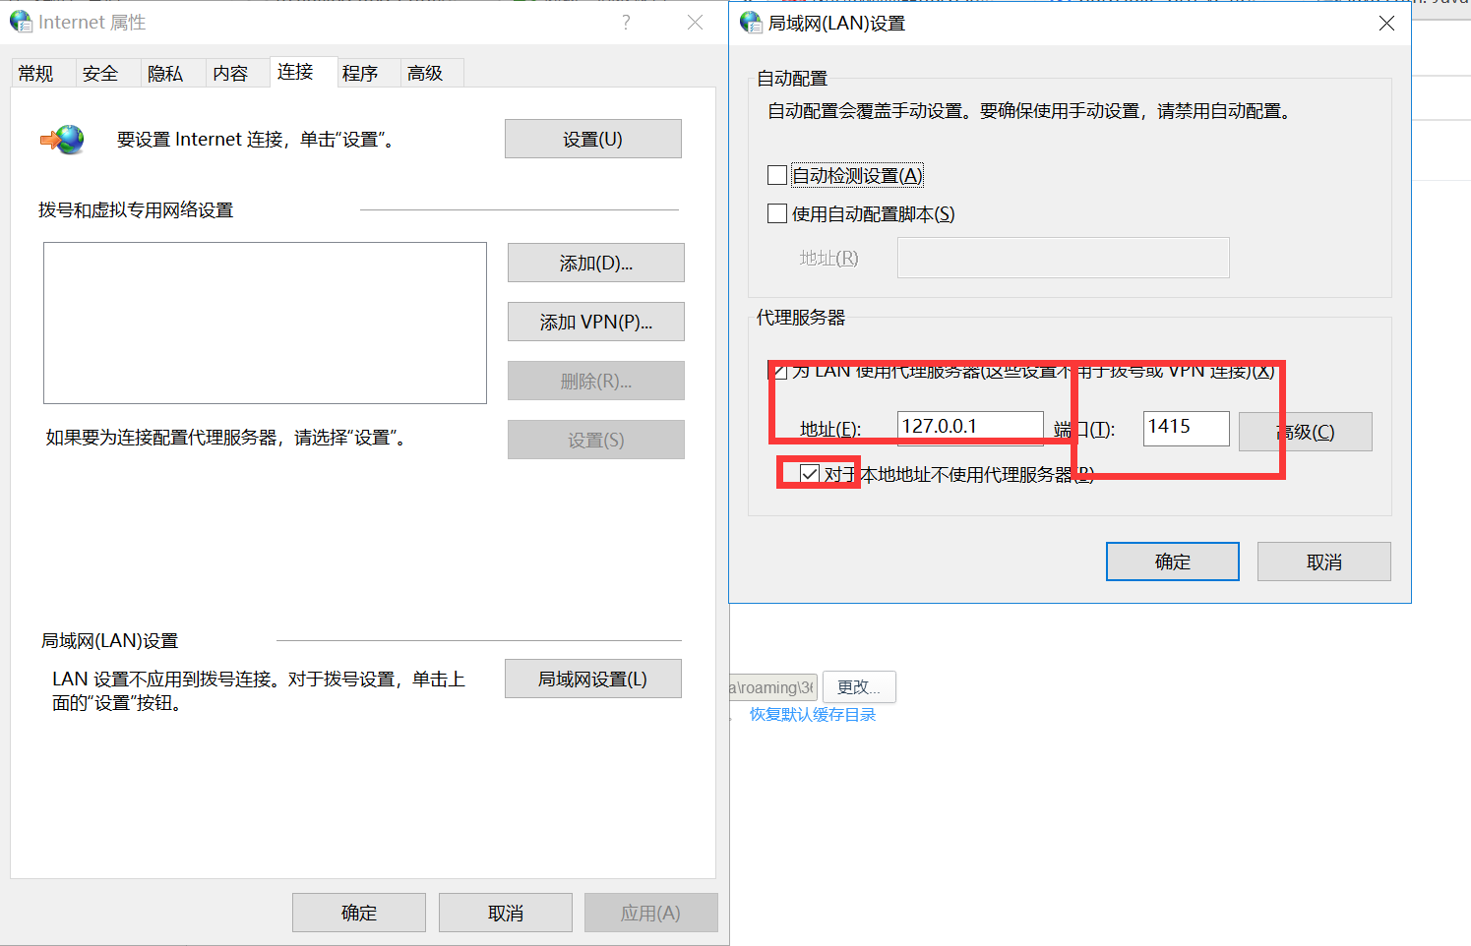
配置浏览器代理

Slide 8
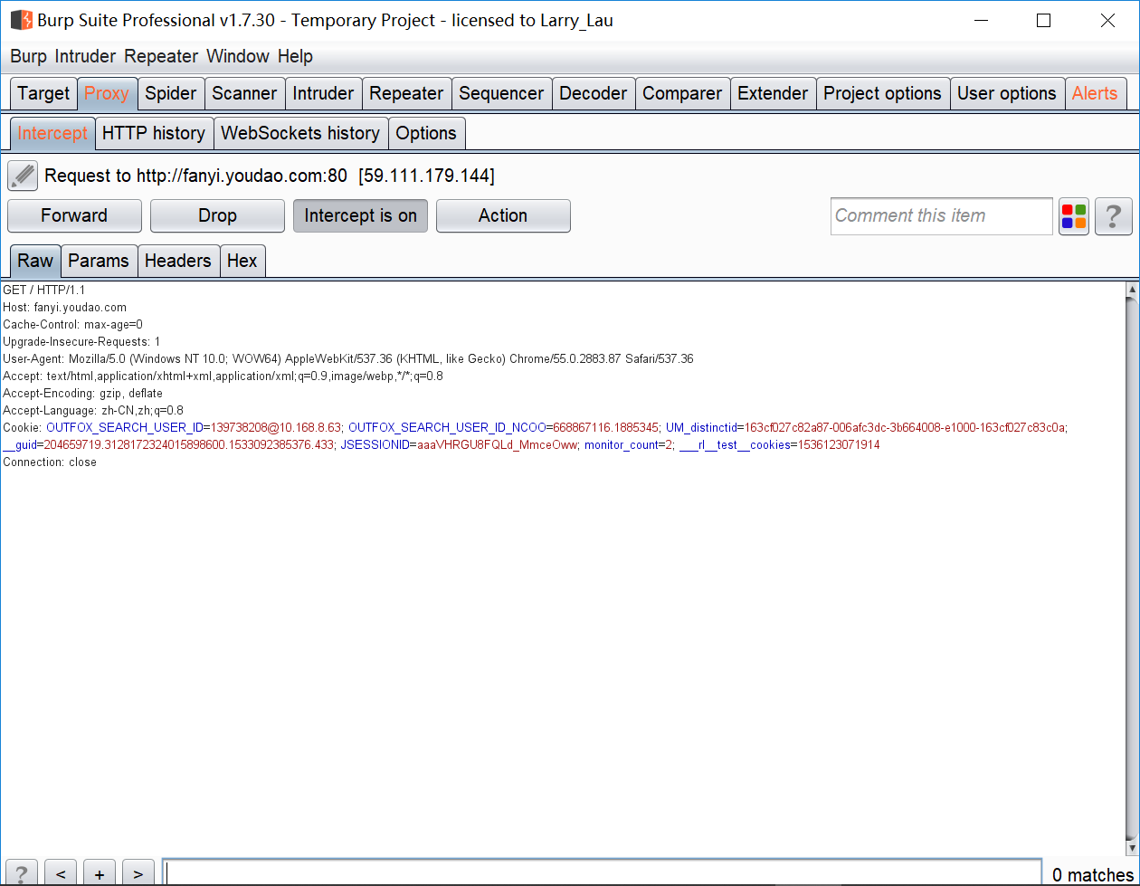
截断HTTP请求

Slide 9
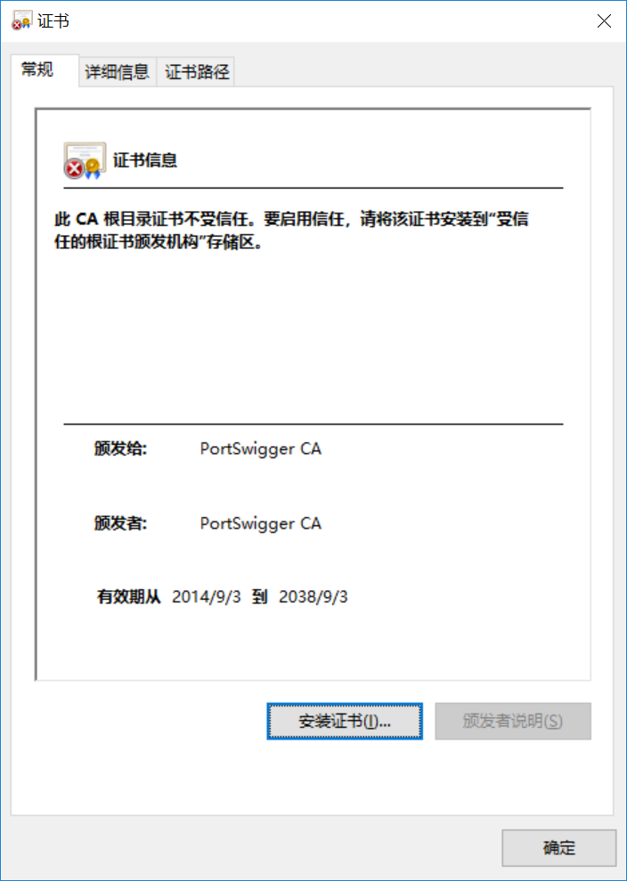
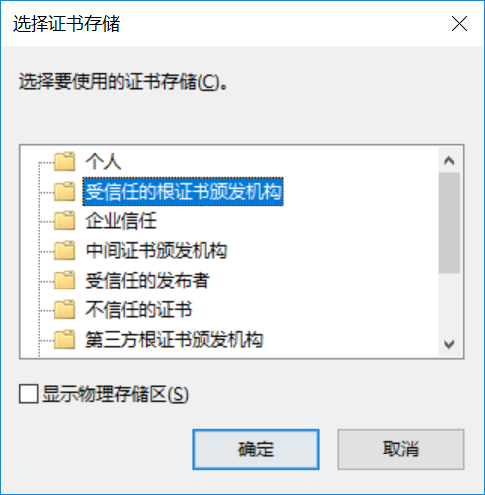
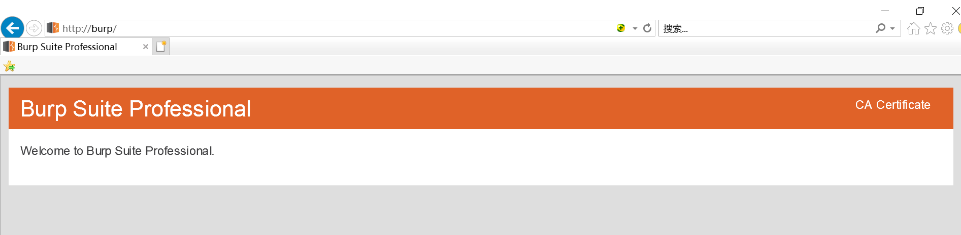
在浏览器中安装Burpsuite CA证书
1、使用系统管理员权限打开浏览器。
2、在浏览器中输入 http://burp/。
3、安装 CA证书。

Slide 10
总结
1、掌握Burpsuite安装与配置字体大小。
2、掌握抓取数据包的前提设置局域网代理。
3、掌握Burpsuite 安装CA证书的方法。

Slide 11
再见

